Slide 1
HISTORIA
CLASE 8
Profesora: Fabiola Loyola.

Slide 2
HISTORIA DE CHILE
Objetivos:
Comprender, analizar y evaluar el fin de la unidad sobre la organización de la República de Chile y comprender las características generales de la época conservadora.

Slide 3
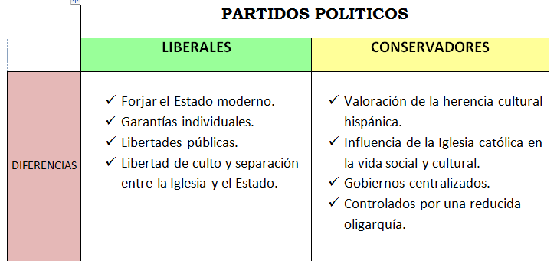
Características generales

Slide 5
Fin del periodo: “Batalla de Lircay”
Antecedentes:
-- Antes de las elecciones de 1823 existía un duro enfrentamiento ideológico entre los Pipiolos (liberales) y pelucones (conservadores) a través de los periódicos “El canalla” y “El hambriento”.
- Luego de las elecciones los Pelucones denunciaron fraude, violencia e intervención en las elecciones nacionales y provinciales. Sin embargo, lo que más provocó su indignación fue el abuso de poder del Ejecutivo (Francisco Antonio Pinto) quien aprovecho la mayoría de los liberales en el congreso para nombrar a Joaquín Vicuña como vicepresidente (quien había tenido el tercer lugar en las votaciones, tras el conservador Francisco Ruiz-Tagle y del O´Higginista José Joaquín Prieto)

Slide 6
J.J. Prieto como intendente de la provincia de Concepción, desconoce al Congreso y a todas las autoridades electas.
Bulnes con las tropas de Concepción se dirigen a Santiago para reestablecer el orden y la legalidad.
Pinto renuncia al igual que su vicepresidente ante las denuncias de la oposición.
Francisco Ramón Vicuña asumió como jefe interino.
Los revolucionarios formaron una junta nacional, la que convocó a un Congreso de Plenipotenciarios, integrada por: Francisco Ruiz Tagle (luego renuncia) y José Tomás Ovalle, como vicepresidente, quien posteriormente pasará a presidir el Congreso, teniendo como Ministro de Estado (En las carteras de Interior, Relaciones exteriores, Guerra y Marina), a uno de los gestores de la Revolución: Diego Portales.
Esta institución declaró nulo todos los actos del Congreso anterior y destituyó del mando de las fuerzas militares que se enfrentan con las tropas del sur a, Ramón Freire, quien se negó a obedecer, seguro de su triunfo.

Slide 7
Desarrollo
Militarmente las tropas de Prieto y Bulnes (apoyados por pelucones, O´Higginistas y Estanqueros), se enfrentaron a las de Francisco de la Lastra y Ramón Freire, en Ochagavia y Lircay donde lograron derrotarlos en los inicios de 1830, poniendo fin al conflicto.
Consecuencias:
- Da inicio a la denominada República Autoritaria, cuyos presidentes serán: José Joaquín Prieto (1831-1841); Manuel Bulnes (1841-1851); y Manuel Montt 81851-1861)

Slide 8
PERIODO CONSERVADOR O REPÚBLICA AUTORITARIA
1831-1861
Decenios
José Joaquín Prieto
1831-1841
- Constitución de 1833.
- Creación de la Guardia Cívica.
Auge Económico: Explotación Mineral de Chañarcillo .
- Guerra Contra la Confederación Perú Boliviana.
Asesinato de Diego Portales.
Manuel Bulnes
1841-1851
- Impulso a la Educación: creación de la Universidad de Chile y de la Escuela normal de Preceptores.
- Economía: Venta de trigo a california y Australia.
- Colonización de la provincia de Llanquihue y Malleco.
Manuel Montt
1851-1861
Código Civil redactado por Andres Bello.
- Desarrollo de la infraestructura: ferrocarriles y telégrafo.
- Problemas con la Igleaia católica, la Cuestión del Sacristán.

Slide 9
Características políticas
Apoyo de la aristocracia terrateniente y la Iglesia Católica.
Intervencionismo electoral.
Constitución de 1833 por Diego Portales*
Amplió los poderes otorgados por la Constitución.

Slide 10
Principales características de la Constitución de 1833*
Una vez en el poder los conservadores se dieron en la tarea de crear una nueva Constitución, que le diera más atribuciones al ejecutivo y que al mismo tiempo limitara las libertades públicas, con el propósito de poder gobernar de acuerdo al pensamiento de Portales. La carta fundamental tenía, entre otras disposiciones: - Permitía reprimir cualquier conato revolucionario. - Las libertades públicas quedaban relegadas a un segundo plano. - Se establece el régimen popular representativo. - Al Presidente de la República se le otorgan máximas atribuciones (sin límites), por cinco años, reelegible para el período inmediato (ocurrió con los tres presidentes del período). - El Artículo 5º establece a la religión católica como oficial del Estado, excluyendo el ejercicio público de cualquier otra (reformada en 1865 y punto final en 1925) - Se establece el criterio censitario para la obtención de la ciudadanía activa, es decir, poseer propiedad inmueble o capital o estar casado si era mayor de 21 años, limitado y controlado por el ejecutivo. - Se establece el Veto absoluto del Presidente a la formación de las leyes. - Se establecen garantías individuales. - Se establece un Congreso bicameral. Los Diputados serán electos en votación directa y permanecerán tres años en el cargo y los Senadores nueve (mayoría conservadores) - Los parlamentarios disponen de las leyes periódicas y del juicio político para fiscalizar al ejecutivo.

Slide 11
Características económicas
Modelo de crecimiento capitalista, sin embargo con elementos proteccionistas.
Exportaciones de materias primas
El período estará caracterizado por el crecimiento económico producto de las medidas adoptadas por el Ministro de Hacienda Manuel Rengifo; por el descubrimiento y explotación de los minerales de Chañarcillo y de Tamaya; por la apertura de nuevos mercados para la producción agrícola (Australia y California) y la incorporación de nuevas tierras agrícolas al desarrollo nacional.

Slide 12
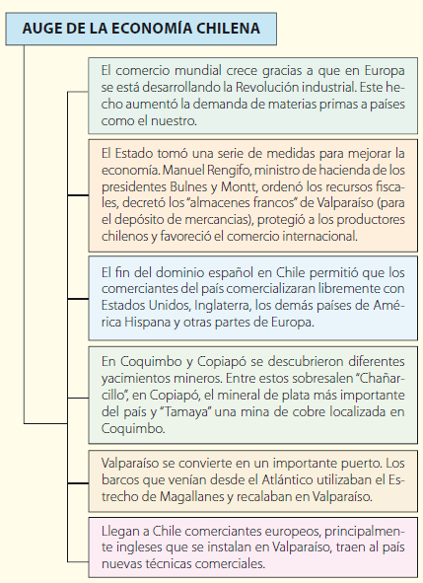

Slide 13
Exportaciones de minerales
Carbón en las provincias de Aruco y Concepción hasta 1860 (luego debe importar)
Plata después de 1832 por el descubrimiento de Chañarcillo, al sur de Copiapó.
Cobre debido al gran desarrollo industrial externo. Chile se convirtió en exportador en las décadas de 1840 y 1850

Slide 14
Exportaciones agrícolas
A partir de 1848 Chile exporta trigo y harina principalmente a:
California producto de la explosión demográfica de la ¨Fiebre del oro” en EE.UU (en las cercanías de San Francisco) entre 1848 y 1860 aprox.
Autralia hacia 1855 también tuvo su propia “Fiebre del oro” que atrajo a mucha población.

Slide 15
Características sociales
Prestigio y poder concentrado en la aristocracia terrateniente.
Importante inversión en la educación pública y privada como símbolo de progreso social.
En el campo (rural) se mantienen las estructuras coloniales (costumbres o tradiciones, etc)

Slide 16
HISTORIA UNIVERSAL
- Objetivo: Comprender y analizar el imperialismo en África, Asia y Oceanía.

Slide 17
Modelos coloniales
África
Asia
Oceanía
La mayor parte de las estructuras políticas previas eran tribales.
El reparto se realiza a partir de un acuerdo previo: Conferencia de Berlín (1884-1885). Este proceso es conocido como “reparto de África”
Colonias dedicadas a la explotación de los recursos materiales y humanos.
El reparto fue muy complejo al existir estructuras políticas previas muy consolidadas.
Protectorados: subsisten los gobiernos indígenas pero dependientes de la Metrópolis.
China: reparto en esferas de influencia (Hong Kong)
India: subsisten los poderes locales unidos bajo el gobierno de un virrey británico.
no existen estructuras políticas previas
Dominios o colonias de poblamiento: reproducen las estructuras sociopolíticas de la metrópolis.

Slide 18
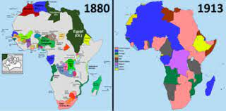
Comparación de África entre 1880 y 1913 (en inglés). El colonialismo europeo de África se intensificó tras la Conferencia de Berlín (1884-1885).

Slide 19
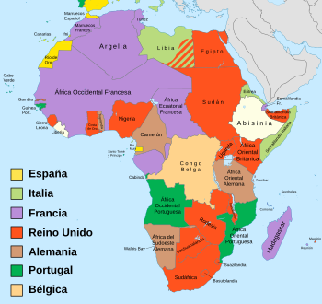

Slide 20
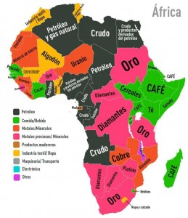

Slide 21
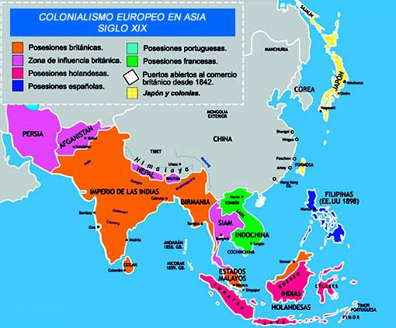

Slide 22
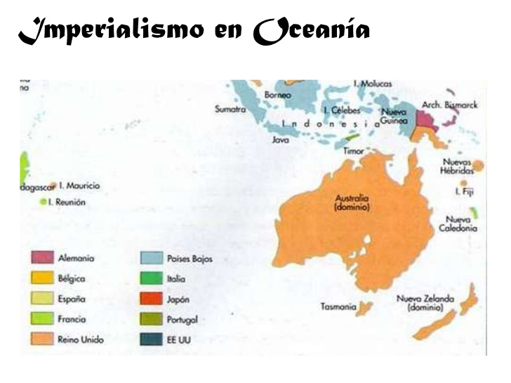

Slide 23
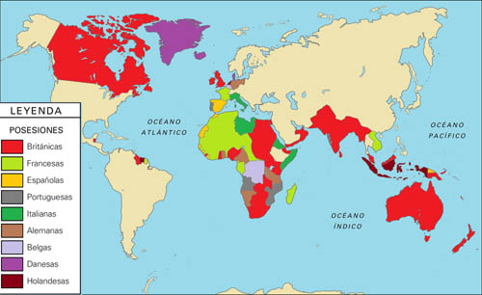

Slide 24
Principales zonas de dominio (actuales países): Inglaterra: Egipto, Sudán, Sudáfrica, India, Australia, Nueva Zelanda, Surinam Francia: África Occidental, Madagascar, Indochina, Guyana Francesa Italia: Libia, Somalía Alemania: África suroccidental, Tanganica, Camerún España: Canarias, Sahara española, Filipinas Portugal: Angola, Mozambique Bélgica: Congo Belga Dinamarca: Groenlandia, Islandia Holanda: Indonesia, Guyana Holandesa

Slide 25
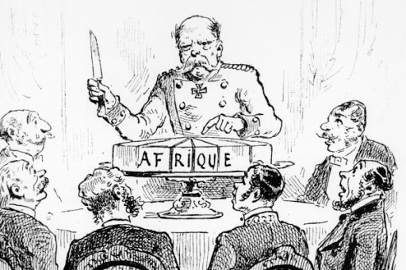

Slide 26
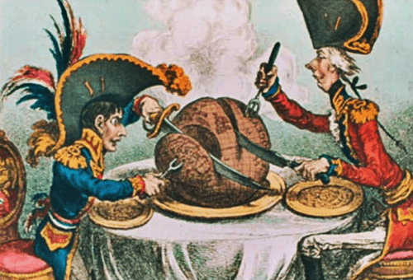

Slide 27
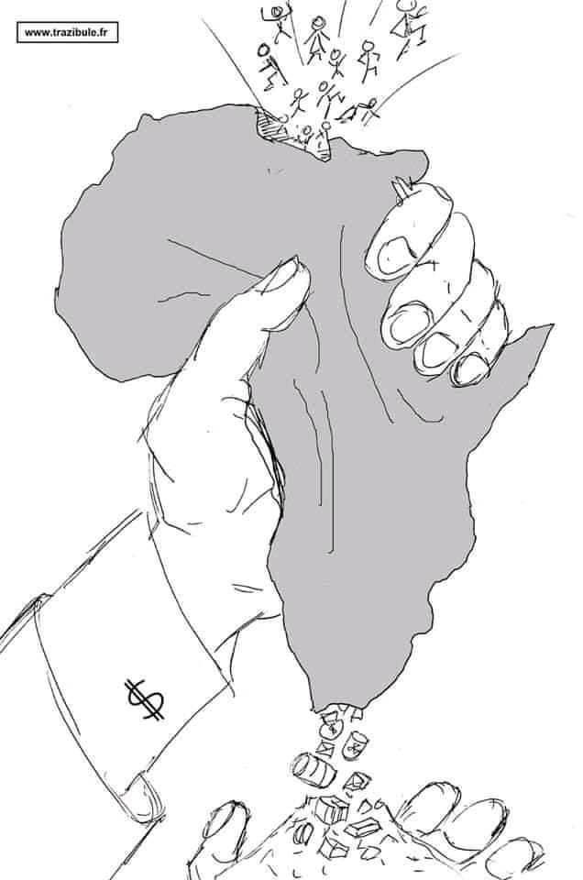

Slide 28
FORMACIÓN CIUDADANA
- Objetivo: Comprender la estructura de la Constitución de 1980, su parte orgánica parte 1.

Slide 29
Estructura de la Constitución de 1980:
Parte Orgánica
Poder Ejecutivo:
El Presidente de la República de Chile encabeza este Poder. Es un Ejecutivo “monista” en cuanto el Presidente desarrolla las funciones de Jefe de Estado y también las de Jefe de Gobierno.
Según la Constitución Política, la autoridad del Presidente de la República “se extiende a todo cuanto tiene por objeto la conservación del orden público en el interior y la seguridad externa de la República, de acuerdo con la Constitución y las leyes” (artículo 24, inciso segundo).
Cada 21 de mayo, ante el Congreso Nacional, el Presidente en ejercicio debe dar cuenta al país de la situación administrativa y política de la nación.
El Presidente de la República cuenta con un cúmulo de atribuciones tanto en materia de gobierno y administración, como en la labor legislativa, judicial y económica.

Slide 30
PODER EJECUTIVO
Entre sus atribuciones se encuentran:
- Concurrir a la formación de las leyes. Proponerlas a través de los llamados Mensajes, sancionarlas y promulgarlas. - Ejercer la potestad reglamentaria, es decir, la facultad de dictar normas para implementar las leyes. - Convocar a plebiscitos. - Nombrar y remover a los Ministros de Estado. Otorgar indultos. El indulto es un modo de extinción de la responsabilidad penal de acuerdo al artículo 93 del Código Penal. Se le define como una “gracia por la cual se remite total o parcialmente un delito”. Pueden ser generales (alcanzan a personas indeterminadamente) o particulares (referidos a una o más personas determinadas). Cuidar de la recaudación de las rentas. - Llevar adelante las relaciones internacionales del país, en concordancia con la política exterior del Gobierno. - Nombrar a embajadores, ministros diplomáticos y a representantes ante organismos internacionales. - Conceder jubilaciones, retiros, montepíos y pensiones de gracia con arreglo a las leyes, etc.

Slide 31
PODER EJECUTIVO
Responsabilidad
El Presidente de la República puede ser acusado constitucionalmente por la mayoría de los miembros de la Cámara de Diputados en ejercicio. La acusación constitucional es un mecanismo jurídico-político contemplado en la Constitución para hacer efectiva la responsabilidad de altas autoridades. En el caso del Presidente esta acusación debe fundarse en que la administración haya comprometido gravemente el honor y la seguridad de la nación, o infringido la Constitución o las leyes (artículo 52 N° 2, letra a). Esta acusación deberá ser resuelta por el Senado, que actúa como jurado.

Slide 32
PODER EJECUTIVO
Requisitos para ser elegido Presidente de la República
- Ser chileno. - Tener cumplidos 35 años de edad. - Ser ciudadano con derecho a sufragio. Desde la reforma constitucional de 2005, el período del mandato presidencial es de cuatro años. Quien ocupa el cargo no puede ser reelegido para el período inmediatamente siguiente.

Slide 33
PODER LEGISLATIVO
Este Poder del Estado lo ejerce el Congreso Nacional, integrado por el Senado de la República y la Cámara de Diputados.
La ley orgánica constitucional del Congreso Nacional regula las atribuciones y funcionamiento del Parlamento, la discusión de los proyectos de ley, los vetos del Presidente de la República, y la tramitación de las acusaciones constitucionales contra diversas autoridades.

Slide 34
PODER LEGISLATIVO: EL SENADO
En la actualidad, y hasta 2022, el Senado está compuesto por 43 Senadores elegidos democráticamente. La Ley Nº 20.840 establece que habrá 50 Senadores, número que se completará en las elecciones de 2021. El Senado se renueva alternativamente según el número de regiones, sean pares o impares. El año 2017 se renovaron las regiones impares y en 2021 lo harán las pares más la Región Metropolitana. El sistema reformado establece 15 circunscripciones, que eligen distinta cantidad de representantes: cinco circunscripciones eligen dos Senadores cada una, cinco circunscripciones eligen a tres Senadores cada una, y las restantes cinco elegirán a cinco Senadores.

Slide 35
PODER LEGISLATIVO: EL SENADO
Requisitos para ser elegido Senador:
- Ser ciudadano con derecho a sufragio. - Tener 35 años de edad o más. - Haber cursado la educación media o equivalente.
PODER LEGISLATIVO: EL SENADO
Duración en el cargo:
- Los Senadores ejercen sus cargos por un período de ocho años. Sin embargo, el Senado se renueva en parcialidades cada cuatro años, correspondiéndoles en una ocasión a los Senadores de las regiones impares y en otra, a los Senadores de las regiones pares.

Slide 36
PODER LEGISLATIVO: EL SENADO
Funciones del Senado: Al Igual que la Cámara de Diputados, esta corporación cumple con la función legislativa. Asimismo, tiene atribuciones exclusivas, las que de acuerdo a lo dispuesto en el artículo 53 de la Constitución, son:
- Conocer las acusaciones constitucionales entabladas por la Cámara de Diputados. - Decidir si ha o no lugar la admisión de las acciones judiciales que cualquier persona pretenda iniciar en contra de algún Ministro de Estado, con motivo de los perjuicios que pueda haber sufrido injustamente por acto de éste en el desempeño de su cargo, es decir, para hacer efectiva su responsabilidad civil. - Conocer de las contiendas de competencia que se susciten entre las autoridades políticas o administrativas y los tribunales superiores de justicia. - Otorgar la rehabilitación de la ciudadanía en el caso del artículo 17 N° 3 de la Constitución. - Prestar o negar su consentimiento a los actos del Presidente de la República en los casos en que la Constitución o la ley lo requieran. - Otorgar su acuerdo para que el Presidente de la República pueda ausentarse del país por más de 30 días, o a contar del día de la elección presidencial (el tercer domingo de noviembre del año anterior a aquel en que deba cesar en su cargo el que esté en funciones). - Declarar la inhabilidad del Presidente de la República o del Presidente electo cuando un impedimento físico o mental lo inhabilite para el ejercicio de sus funciones; y declarar asimismo, cuando el Presidente de la República haga dimisión de su cargo, si los motivos que la originan son o no fundados y, en consecuencia, admitirla o desecharla. En ambos casos se deberá oír previamente al Tribunal Constitucional. - Aprobar, por la mayoría de sus miembros en ejercicio, la declaración inconstitucionalidad del Tribunal Constitucional de organizaciones o partidos políticos, cuando ella afecta al Presidente de la República o al Presidente electo (artículo 93 Nº 10 de la Constitución Política. - Aprobar, en sesión especialmente convocada al efecto y con el voto conforme de los dos tercios de los senadores en ejercicio, la designación de los ministros y fiscales judiciales de la Corte Suprema y del Fiscal Nacional del Ministerio Público. - Dar su dictamen al Presidente de la República en los casos que este lo solicite.

Slide 37
PODER LEGISLATIVO: EL SENADO
Además, el Senado tiene las siguientes atribuciones adicionales:
- Participa en la elección de cuatro ministros del Tribunal Constitucional. Dos son nombrados directamente por el Senado y dos son previamente propuestos por la Cámara de Diputados para su aprobación o rechazo por el Senado. Los nombramientos, o la propuesta, en su caso, requieren para su aprobación del voto favorable de los dos tercios de los senadores o diputados en ejercicio, según corresponda (artículo 92, letra b). - Presta su acuerdo al nombramiento del Contralor General de la República, el cual es designado por el Presidente de la República con acuerdo del Senado adoptado por tres quintos de sus miembros en ejercicio (artículo 98 de la Constitución). - Su Presidente participa en el Consejo de Seguridad Nacional (artículo 106 de la Constitución).

